Slide 1

< 셀렉터 인수인계 1차 >
2024.07.01~08.30
서원형 실습생

Slide 2
목차
1. 개요
2. 완료 과제
2.1 현상, 문제점
2.2 원인, 진단
2.3 문제 조치
2.4 함께하는 에러 수정
3. 향후 진행해야할 과제

Slide 3
01 / 개요

Slide 4
01 / 개요
동작부
출력부
문제 비중
기타
70%
20%
10%
큰 주제별 종합 인수인계서
소주제별 인수인계서
셀렉터, 익스텐션, 디버그, 배포등
과제별 보고서.word 10건
셀렉터 종합 개선 보고서.pptx
셀렉터 종합 개선 보고서.word
readme.txt

Slide 5
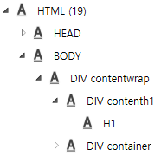
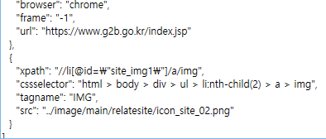
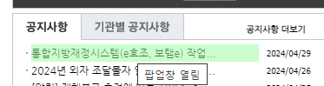
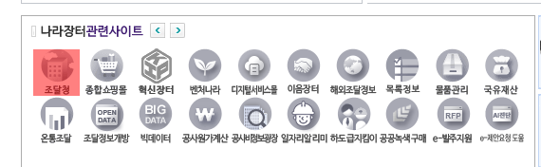
2장. 용어 정리
01 / 개요
[요소]
셀렉터를 통해 선택할 수 있는 단위 – 익스텐션의 역할
(js)DOM으로 인식하는 Element와 동일
[셀렉터의 녹색 오버레이]
마우스오버된 요소의 위치/크기 출력 – C#의 역할
셀렉터의 select 버튼 클릭 시 실행
[셀렉터 Highlight, 적색 Highlight]
이전에 select 한 요소의 위치/크기 출력 – C#의 역할
셀렉터의 Highlight 버튼 클릭 시 실행

Slide 6
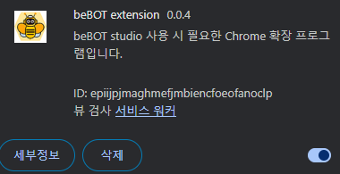
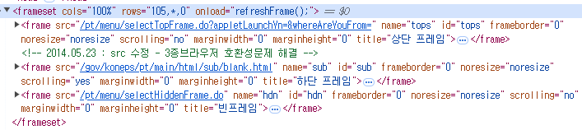
2장. 용어 정리
01 / 개요
[beBOT Extension]
beBOT과 통신할 수 있는 크롬의 확장 프로그램
(chrome에서 업데이트 및 배포 가능)
[Frame 구조]
나라장터에서 사용하는 요소를 담는 구조
현재 나라장터를 제외한 beBOT이 동작하는 모든 사이트는 iframe 구조
[CSP 콘텐츠 보안 정책]
콘텐츠 보안으로 인해 확장 프로그램등으로 버튼 클릭등을 할 수 없게 막아둔 보안
요소가 JS를 실행시키는(버튼 클릭) 함수로 매핑되어 있는 것들은 실행 불가

Slide 7
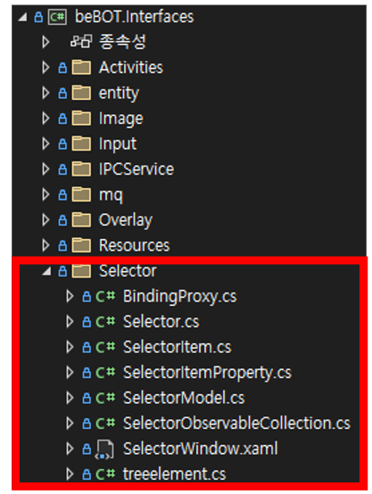
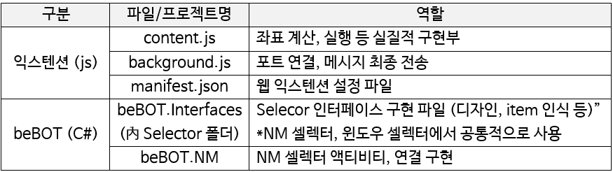
2장. 용어 정리
01 / 개요

Slide 8
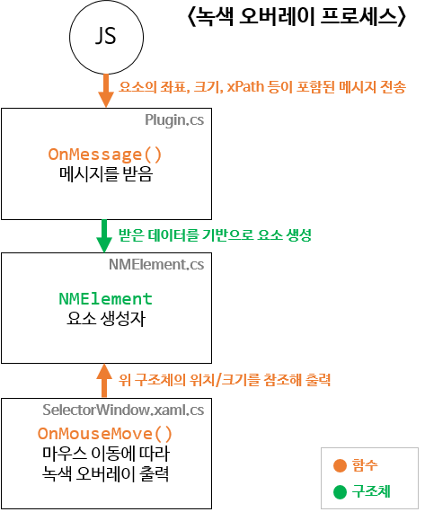
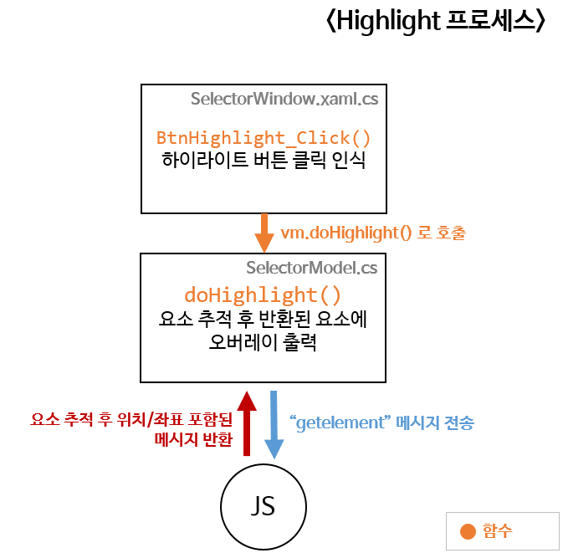
2장. 용어 정리
01 / 개요

Slide 9
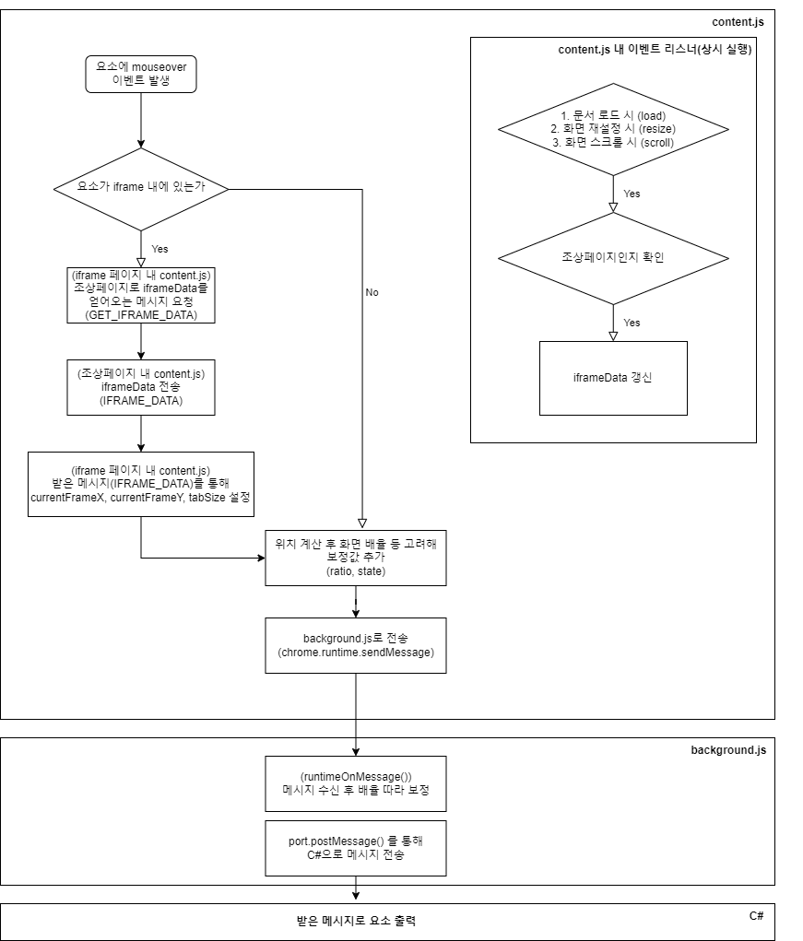
2장. 용어 정리
01 / 개요

Slide 10
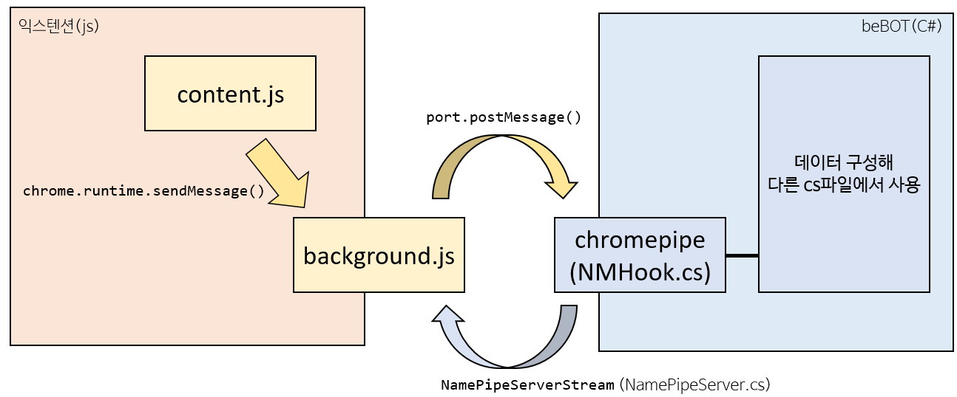
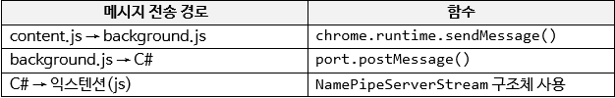
2장. 용어 정리
01 / 개요

Slide 11
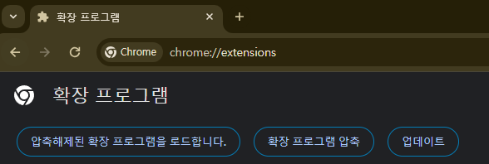
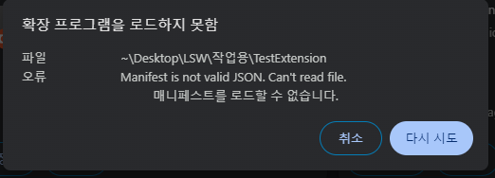
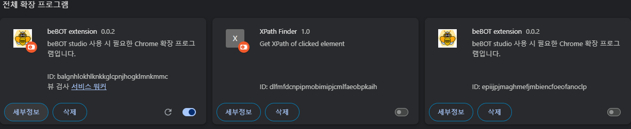
2장. 용어 정리
01 / 개요

Slide 12
02 / 완료 과제

Slide 13
02 / 셀렉터
셀렉터 과제 총정리
[해결완료]
[액티비티 개발]
새로고침, reload_frame 에러
TakeAllScreenshot(NM)
frame 페이지 에러
동작부
Extension 1Pixel 통신 에러
Virtual Click CSP 에러
NM 통신 에러
Edge 브라우저 좌표 보정

Slide 14
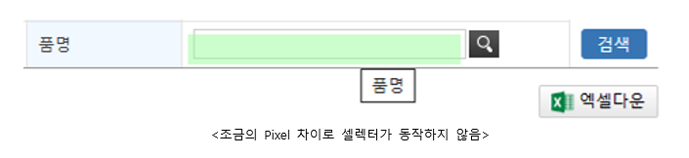


02 / 셀렉터 워밍업 – Edge 보정 수정
[문제점] Edge 브라우저의 셀렉터 출력 이상 오류
[해결방법] Edge 브라우저 인식 코드 추가, Edge 브라우저 시 추가 보정 작업
비정상 좌표값 전달
beBOT(C#)
익스텐션(js)
[연관보고서] 서원형\보고서\과제 보고서_서원형_Edge_selector_좌표보정_07.docx

Slide 15
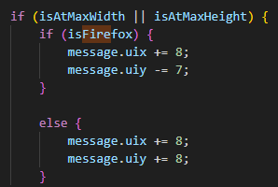
02 / 셀렉터 워밍업 – Edge 진단
[문제점] Edge 브라우저의 셀렉터 출력 이상 오류
[해결방법] Edge 브라우저 인식 코드 추가, Edge 브라우저 시 추가 보정 작업
익스텐션 content.js의 1276줄 delayContent()內 bebotutil內 applyPhysicalCords內 조건문
Edge에 대한 인식 코드, Edge 보정이 Chrome과 동일하게 처리 됨을 확인
[연관보고서] 서원형\보고서\과제 보고서_서원형_Edge_selector_좌표보정_07.docx

Slide 16
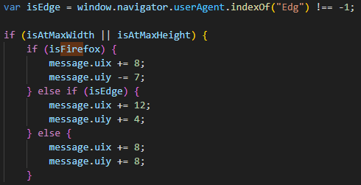
02 / 셀렉터 워밍업 – Edge 해결방안
[문제점] Edge 브라우저의 셀렉터 출력 이상 오류
[해결방법] Edge 브라우저 인식 코드 추가, Edge 브라우저 시 추가 보정 작업
익스텐션 content.js의 1276줄 delayContent()內 beboturil內 applyPhysicalCords內 조건문
[연관보고서] 서원형\보고서\과제 보고서_서원형_Edge_selector_좌표보정_07.docx

Slide 17
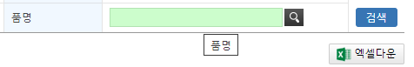
02 / 셀렉터 워밍업 – Edge 보정 수정
[문제점] Edge 브라우저의 셀렉터 출력 이상 오류
[해결방법] Edge 브라우저 인식 코드 추가, Edge 브라우저 시 추가 보정 작업
[연관보고서] 서원형\보고서\과제 보고서_서원형_Edge_selector_좌표보정_07.docx

Slide 18
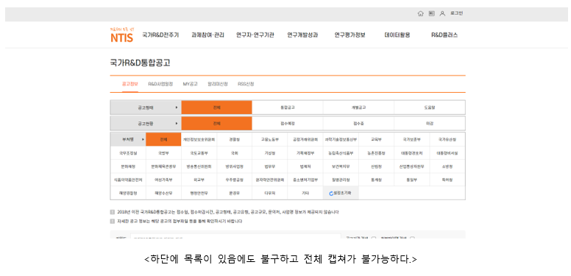
02 / 셀렉터 – TakeAllScreenShot 문제
[문제점] 기존의 ScreenShot은 브라우저의 전체화면이 아닌 X, Y좌표를 통해 가져오기 때문에 스크롤이 있는 사이트는 잘린다.
[해결방법] NM 통신이 가능한 TakeAllScreenShot 개발
[연관보고서] 서원형\보고서\과제 보고서_서원형_NM_전체_스크린샷_11.docx

Slide 19
02 / 셀렉터 – TakeAllScreenShot 진단
[문제점] 기존의 ScreenShot은 브라우저의 전체화면이 아닌 X, Y좌표를 통해 가져오기 때문에 스크롤이 있는 사이트는 잘린다.
[해결방법] NM 통신이 가능한 TakeAllScreenShot 개발
html2canvas 패키지 활용 NM 통신 액티비티 생성
2. 스크롤 액티비티 개발 후 조합하여 사용
[연관보고서] 서원형\보고서\과제 보고서_서원형_NM_전체_스크린샷_11.docx

Slide 20
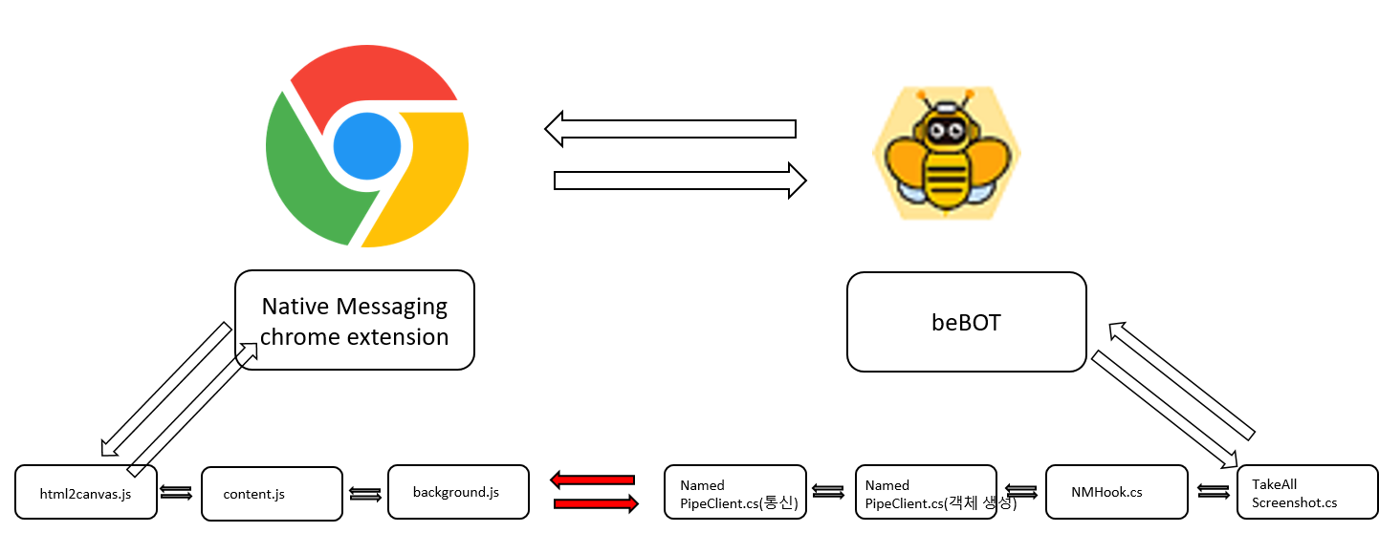
02 / 셀렉터 – TakeAllScreenShot 조치
[문제점] 기존의 ScreenShot은 브라우저의 전체화면이 아닌 X, Y좌표를 통해 가져오기 때문에 스크롤이 있는 사이트는 잘린다.
[해결방법] NM 통신이 가능한 TakeAllScreenShot 개발
[연관보고서] 서원형\보고서\과제 보고서_서원형_NM_전체_스크린샷_11.docx

Slide 21
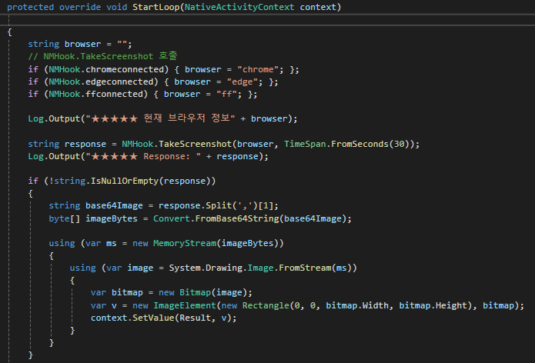
02 / 셀렉터 – TakeAllScreenShot 조치
[문제점] 기존의 ScreenShot은 브라우저의 전체화면이 아닌 X, Y좌표를 통해 가져오기 때문에 스크롤이 있는 사이트는 잘린다.
[해결방법] NM 통신이 가능한 TakeAllScreenShot 개발
[연관보고서] 서원형\보고서\과제 보고서_서원형_NM_전체_스크린샷_11.docx

Slide 22
02 / 셀렉터 – TakeAllScreenShot 조치
[문제점] 기존의 ScreenShot은 브라우저의 전체화면이 아닌 X, Y좌표를 통해 가져오기 때문에 스크롤이 있는 사이트는 잘린다.
[해결방법] NM 통신이 가능한 TakeAllScreenShot 개발
[연관보고서] 서원형\보고서\과제 보고서_서원형_NM_전체_스크린샷_11.docx

Slide 23
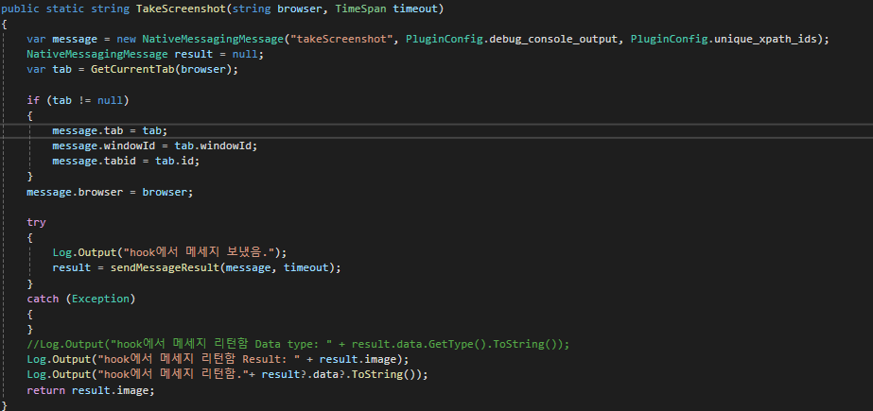
02 / 셀렉터 – TakeAllScreenShot 조치
[문제점] 기존의 ScreenShot은 브라우저의 전체화면이 아닌 X, Y좌표를 통해 가져오기 때문에 스크롤이 있는 사이트는 잘린다.
[해결방법] NM 통신이 가능한 TakeAllScreenShot 개발
[연관보고서] 서원형\보고서\과제 보고서_서원형_NM_전체_스크린샷_11.docx

Slide 24
02 / 셀렉터 – TakeAllScreenShot 조치
[문제점] 기존의 ScreenShot은 브라우저의 전체화면이 아닌 X, Y좌표를 통해 가져오기 때문에 스크롤이 있는 사이트는 잘린다.
[해결방법] NM 통신이 가능한 TakeAllScreenShot 개발
[연관보고서] 서원형\보고서\과제 보고서_서원형_NM_전체_스크린샷_11.docx

Slide 25
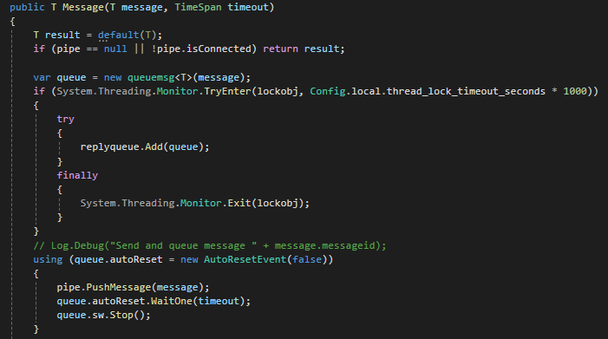
02 / 셀렉터 – TakeAllScreenShot 조치
[문제점] 기존의 ScreenShot은 브라우저의 전체화면이 아닌 X, Y좌표를 통해 가져오기 때문에 스크롤이 있는 사이트는 잘린다.
[해결방법] NM 통신이 가능한 TakeAllScreenShot 개발
[연관보고서] 서원형\보고서\과제 보고서_서원형_NM_전체_스크린샷_11.docx

Slide 26
02 / 셀렉터 – TakeAllScreenShot 조치
[문제점] 기존의 ScreenShot은 브라우저의 전체화면이 아닌 X, Y좌표를 통해 가져오기 때문에 스크롤이 있는 사이트는 잘린다.
[해결방법] NM 통신이 가능한 TakeAllScreenShot 개발
[연관보고서] 서원형\보고서\과제 보고서_서원형_NM_전체_스크린샷_11.docx

Slide 27
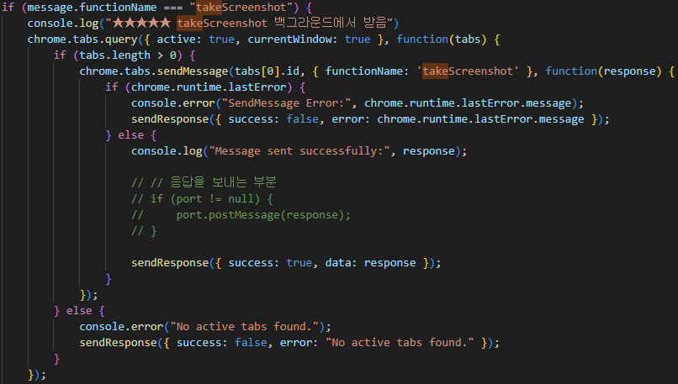
02 / 셀렉터 – TakeAllScreenShot 조치
[문제점] 기존의 ScreenShot은 브라우저의 전체화면이 아닌 X, Y좌표를 통해 가져오기 때문에 스크롤이 있는 사이트는 잘린다.
[해결방법] NM 통신이 가능한 TakeAllScreenShot 개발
[연관보고서] 서원형\보고서\과제 보고서_서원형_NM_전체_스크린샷_11.docx

Slide 28
02 / 셀렉터 – TakeAllScreenShot 조치
[문제점] 기존의 ScreenShot은 브라우저의 전체화면이 아닌 X, Y좌표를 통해 가져오기 때문에 스크롤이 있는 사이트는 잘린다.
[해결방법] NM 통신이 가능한 TakeAllScreenShot 개발
[연관보고서] 서원형\보고서\과제 보고서_서원형_NM_전체_스크린샷_11.docx

Slide 29
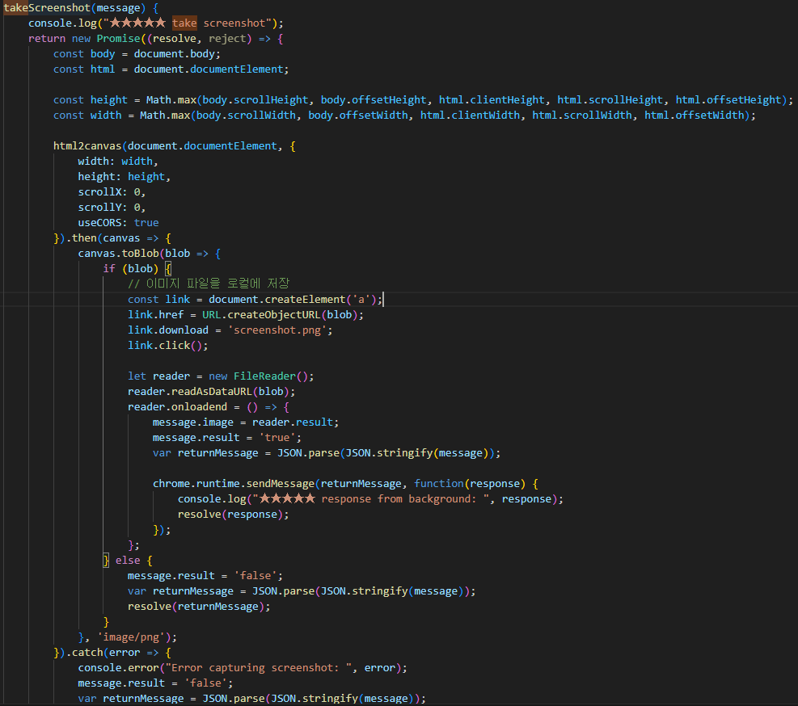
02 / 셀렉터 – TakeAllScreenShot 조치
[문제점] 기존의 ScreenShot은 브라우저의 전체화면이 아닌 X, Y좌표를 통해 가져오기 때문에 스크롤이 있는 사이트는 잘린다.
[해결방법] NM 통신이 가능한 TakeAllScreenShot 개발
[연관보고서] 서원형\보고서\과제 보고서_서원형_NM_전체_스크린샷_11.docx

Slide 30
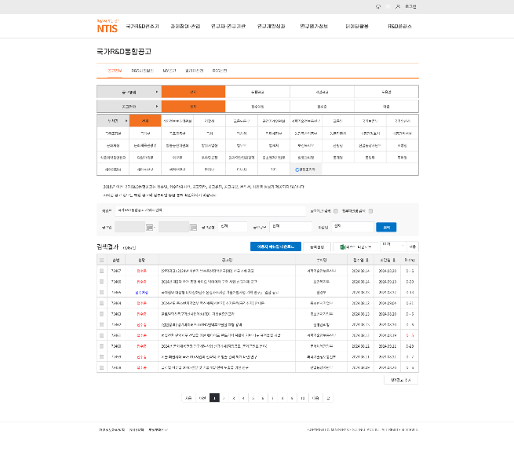
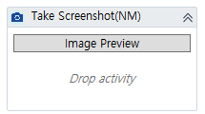
02 / 셀렉터 – TakeAllScreenShot 결과
[문제점] 기존의 ScreenShot은 브라우저의 전체화면이 아닌 X, Y좌표를 통해 가져오기 때문에 스크롤이 있는 사이트는 잘린다.
[해결방법] NM 통신이 가능한 TakeAllScreenShot 개발
[연관보고서] 서원형\보고서\과제 보고서_서원형_NM_전체_스크린샷_11.docx

Slide 31
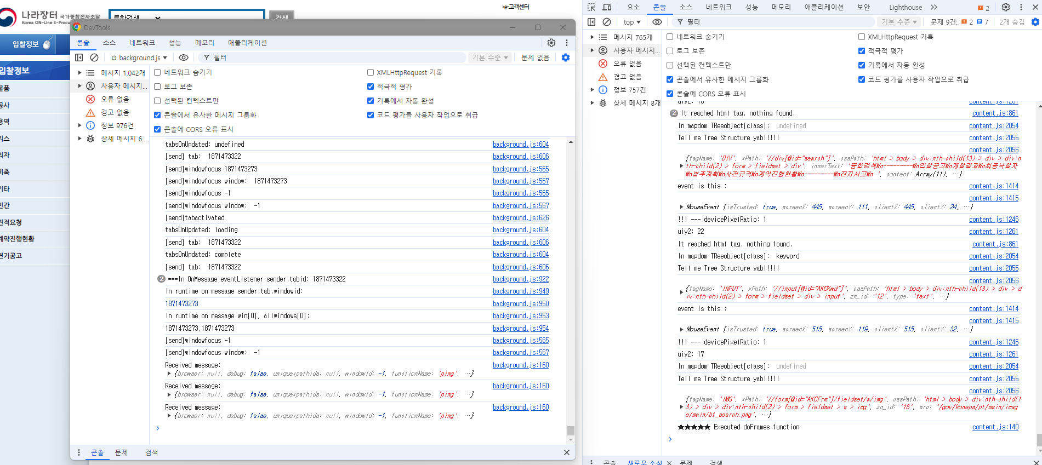
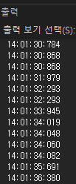
02 / 셀렉터 – TakeAllScreenShot 디버그 시 봐야할 콘솔은 3개!
[문제점] 기존의 ScreenShot은 브라우저의 전체화면이 아닌 X, Y좌표를 통해 가져오기 때문에 스크롤이 있는 사이트는 잘린다.
[해결방법] NM 통신이 가능한 TakeAllScreenShot 개발
[연관보고서] 서원형\보고서\과제 보고서_서원형_NM_전체_스크린샷_11.docx

Slide 32
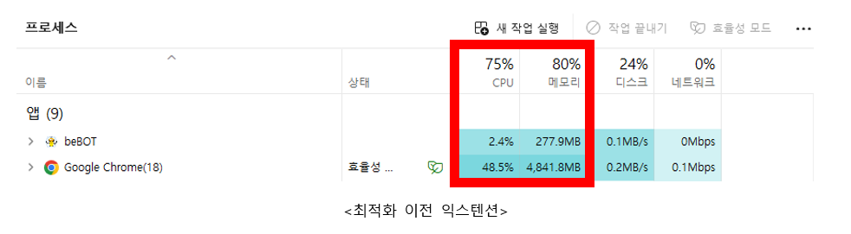
02 / 셀렉터 – Extension 수정
[문제점] NM Extension의 통신 에러
[해결방법] 통신 코드 구조적 수정
1pixel 이동시마다 좌표값 전달
beBOT(C#)
익스텐션(js)
[연관보고서] 서원형\보고서\과제 보고서_서원형_selector_1pixel_개선_06.docx

Slide 33
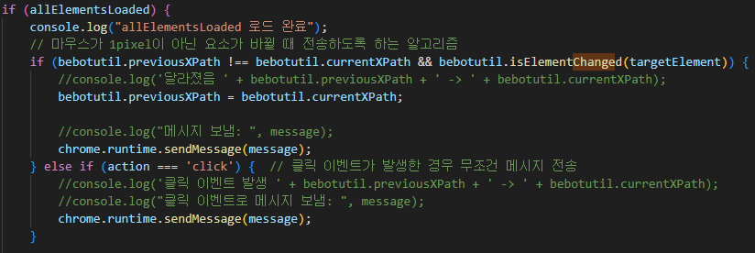
02 / 셀렉터 – Extension 수정
[문제점] NM Extension의 통신 에러
[해결방법] 통신 코드 구조적 수정
익스텐션 content.js의 1482줄 delayContent()內 bebotutil內 pushEvent內 조건문
else if 구문에서 click시 처리
[연관보고서] 서원형\보고서\과제 보고서_서원형_selector_1pixel_개선_06.docx

Slide 34
2장. 용어 정리
02 / 개요

Slide 35
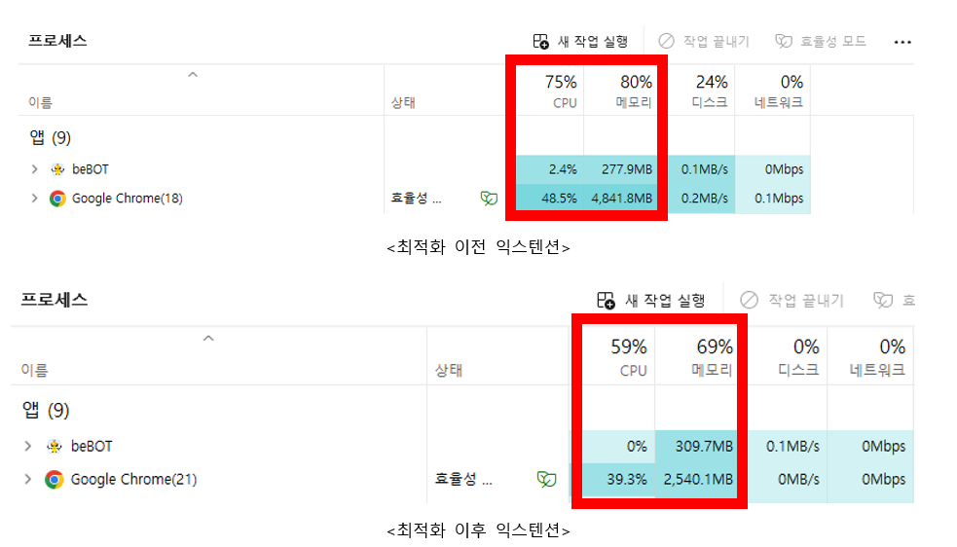
02 / 셀렉터 – Extension 수정
[문제점] NM Extension의 통신 에러
[해결방법] 통신 코드 구조적 수정
[연관보고서] 서원형\보고서\과제 보고서_서원형_selector_1pixel_개선_06.docx

Slide 36
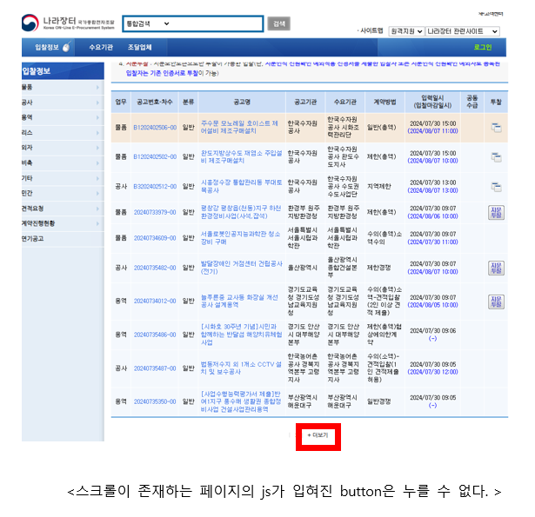
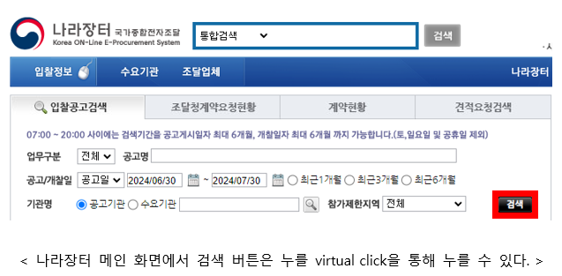
02 / 셀렉터 – TakeAllScreenShot 문제
02 / 셀렉터 – CSP 조치
[문제점] 나라장터 사이트의 버튼들은 CSP 보안설정이 되어 있어 beBOT에서 누를 수가 없다.
[연관보고서] 서원형\보고서\과제 보고서_서원형_Virtual_click_CSP_09.docx

Slide 37
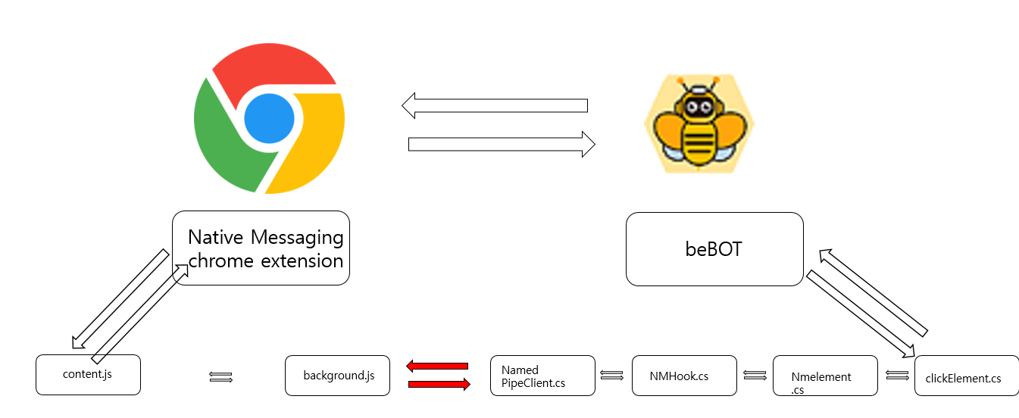
02 / 셀렉터 – CSP 조치
[문제점] 나라장터 사이트의 버튼들은 CSP 보안설정이 되어 있어 beBOT에서 누를 수가 없다.
[해결방법] 3차 인수인계와 연계
[연관보고서] 서원형\보고서\과제 보고서_서원형_Virtual_click_CSP_09.docx

Slide 38
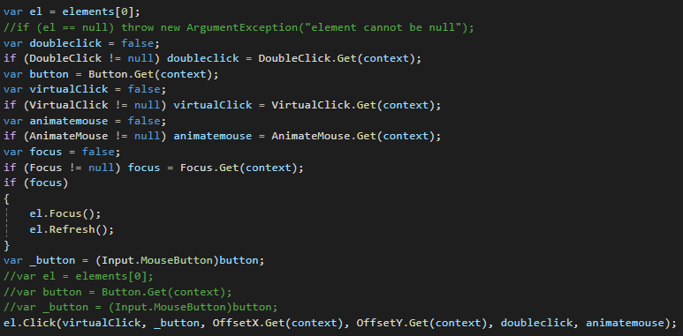
02 / 셀렉터 – CSP 조치
[문제점] 나라장터 사이트의 버튼들은 CSP 보안설정이 되어 있어 beBOT에서 누를 수가 없다.
[연관보고서] 서원형\보고서\과제 보고서_서원형_Virtual_click_CSP_09.docx

Slide 39
02 / 셀렉터 – CSP 조치
[문제점] 나라장터 사이트의 버튼들은 CSP 보안설정이 되어 있어 beBOT에서 누를 수가 없다.
[해결방법] 3차 인수인계와 연계
[연관보고서] 서원형\보고서\과제 보고서_서원형_Virtual_click_CSP_09.docx

Slide 40
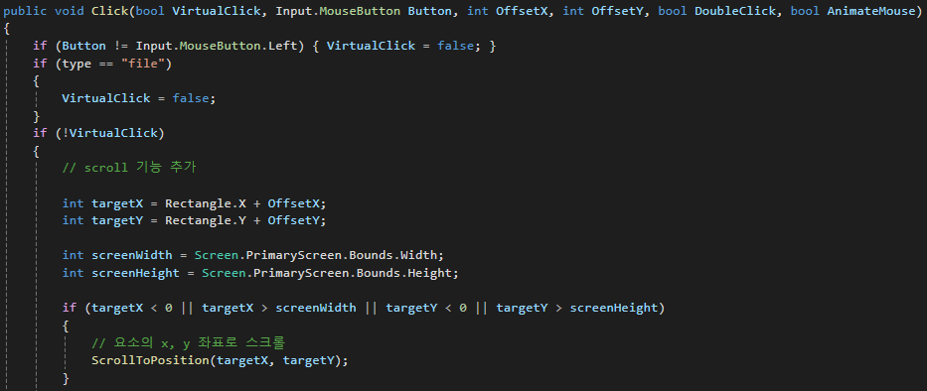
02 / 셀렉터 – CSP 조치
[문제점] 나라장터 사이트의 버튼들은 CSP 보안설정이 되어 있어 beBOT에서 누를 수가 없다.
[연관보고서] 서원형\보고서\과제 보고서_서원형_Virtual_click_CSP_09.docx

Slide 41
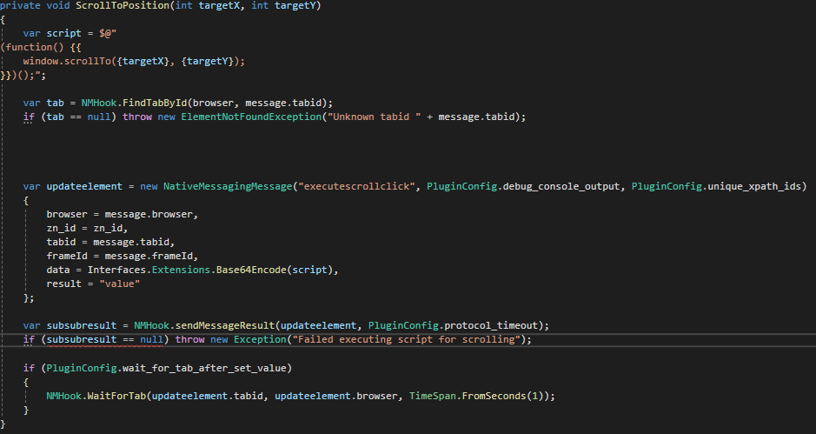
02 / 셀렉터 – CSP 조치
[문제점] 나라장터 사이트의 버튼들은 CSP 보안설정이 되어 있어 beBOT에서 누를 수가 없다.
[연관보고서] 서원형\보고서\과제 보고서_서원형_Virtual_click_CSP_09.docx

Slide 42
02 / 셀렉터 – CSP 조치
[문제점] 나라장터 사이트의 버튼들은 CSP 보안설정이 되어 있어 beBOT에서 누를 수가 없다.
[해결방법] 3차 인수인계와 연계
[연관보고서] 서원형\보고서\과제 보고서_서원형_Virtual_click_CSP_09.docx

Slide 43
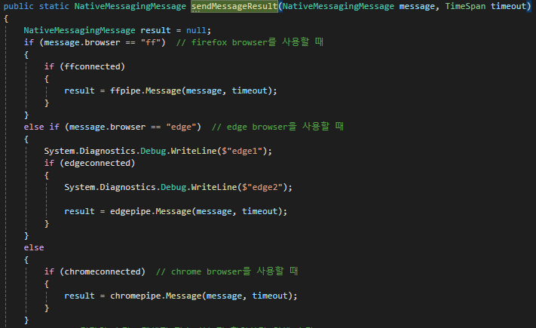
02 / 셀렉터 – CSP 조치
[문제점] 나라장터 사이트의 버튼들은 CSP 보안설정이 되어 있어 beBOT에서 누를 수가 없다.
[연관보고서] 서원형\보고서\과제 보고서_서원형_Virtual_click_CSP_09.docx

Slide 44
02 / 셀렉터 – CSP 조치
[문제점] 나라장터 사이트의 버튼들은 CSP 보안설정이 되어 있어 beBOT에서 누를 수가 없다.
[해결방법] 3차 인수인계와 연계
[연관보고서] 서원형\보고서\과제 보고서_서원형_Virtual_click_CSP_09.docx

Slide 45
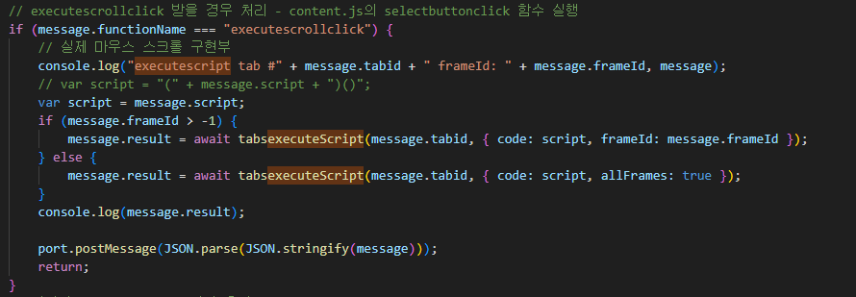
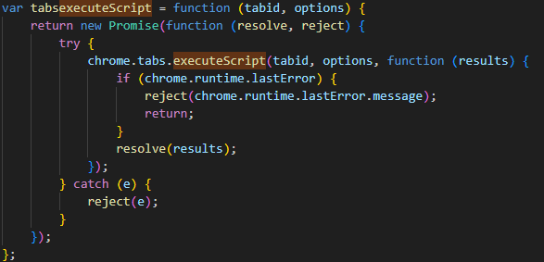
02 / 셀렉터 – CSP 조치
[문제점] 나라장터 사이트의 버튼들은 CSP 보안설정이 되어 있어 beBOT에서 누를 수가 없다.
[연관보고서] 서원형\보고서\과제 보고서_서원형_Virtual_click_CSP_09.docx

Slide 46
02 / 셀렉터 – CSP 조치
[문제점] 나라장터 사이트의 버튼들은 CSP 보안설정이 되어 있어 beBOT에서 누를 수가 없다.
[해결방법] 3차 인수인계와 연계
[연관보고서] 서원형\보고서\과제 보고서_서원형_Virtual_click_CSP_09.docx

Slide 47
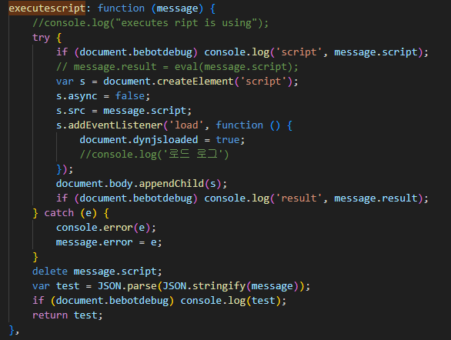
02 / 셀렉터 – CSP 조치
[문제점] 나라장터 사이트의 버튼들은 CSP 보안설정이 되어 있어 beBOT에서 누를 수가 없다.
[연관보고서] 서원형\보고서\과제 보고서_서원형_Virtual_click_CSP_09.docx

Slide 48
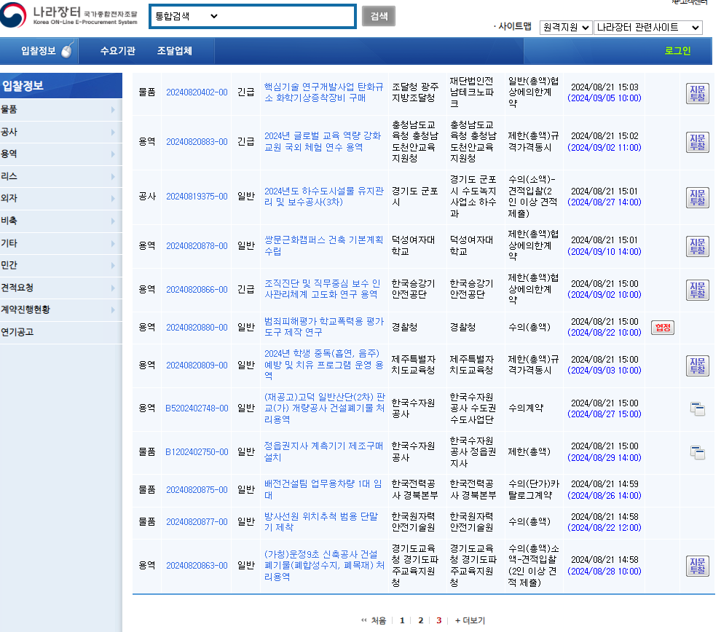
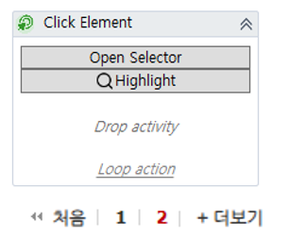
02 / 셀렉터 – CSP 조치
[문제점] 나라장터 사이트의 버튼들은 CSP 보안설정이 되어 있어 beBOT에서 누를 수가 없다.
[연관보고서] 서원형\보고서\과제 보고서_서원형_Virtual_click_CSP_09.docx

Slide 49
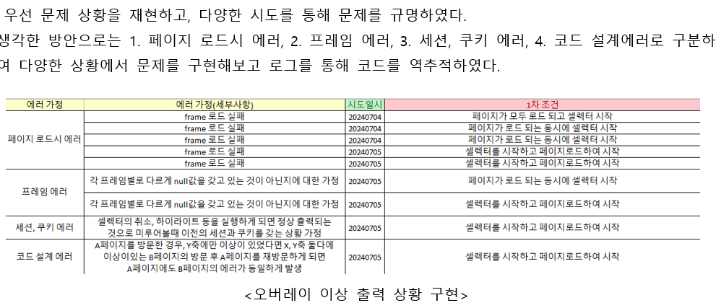
02 / 셀렉터 – frame 문제
[문제점] Frame에서 새로고침, 접속시 반반의 확률로 셀렉터가 이상 동작함
[해결방법] 로그 확인 및 코드 로그로 수정
[연관보고서] 서원형\보고서\과제 보고서_서원형_새로고침,reload_frame_출력에러_02.docx

Slide 50
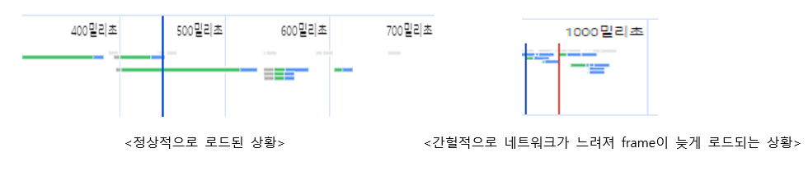
02 / 셀렉터 – frame 문제
[문제점] Frame에서 새로고침, 접속시 반반의 확률로 셀렉터가 이상 동작함
[해결방법] 로그 확인 및 코드 로그로 수정
[연관보고서] 서원형\보고서\과제 보고서_서원형_새로고침,reload_frame_출력에러_02.docx

Slide 51
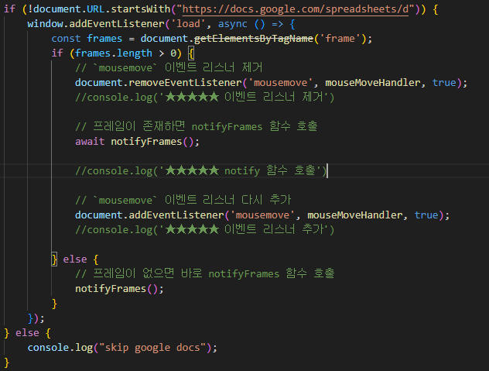
02 / 셀렉터 – frame 문제
[문제점] Frame에서 새로고침, 접속시 반반의 확률로 셀렉터가 이상 동작함
[해결방법] 로그 확인 및 코드 로그로 수정
익스텐션 – content.js – delayContent()- notifyFrames() 비동기 전환
[연관보고서] 서원형\보고서\과제 보고서_서원형_새로고침,reload_frame_출력에러_02.docx

Slide 52
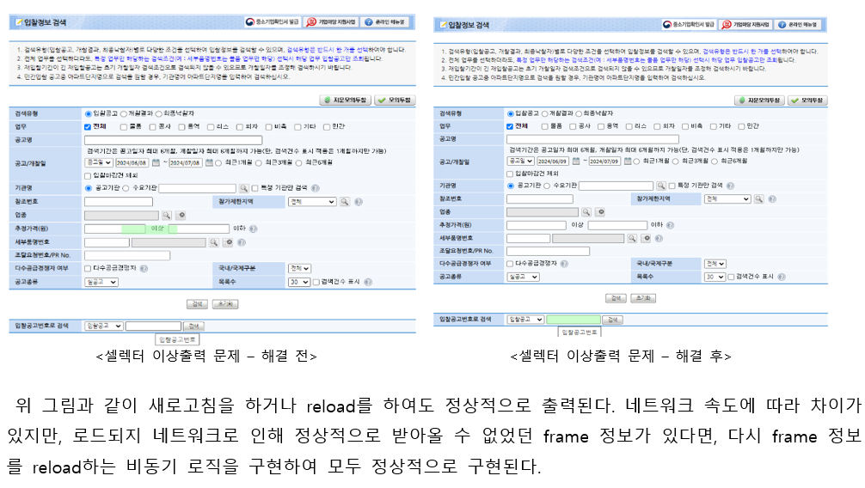
02 / 셀렉터 – frame 문제
[문제점] Frame에서 새로고침, 접속시 반반의 확률로 셀렉터가 이상 동작함
[해결방법] 로그 확인 및 코드 로그로 수정
[연관보고서] 서원형\보고서\과제 보고서_서원형_새로고침,reload_frame_출력에러_02.docx

Slide 53

02 / 셀렉터 – frame 문제
[문제점] Frame에서 셀렉터가 이상 동작함
[해결방법] 로그 확인 및 코드 로그로 수정
[연관보고서] 서원형\보고서\과제 보고서_서원형_frame_페이지_04 .docx

Slide 54
02 / 셀렉터 – frame 문제
[문제점] Frame에서 셀렉터가 이상 동작함
[해결방법] 로그 확인 및 코드 로그로 수정
셀렉터를 실행 시 페이지 정보를 다시 불러오기
2. mutation, popstate로 요소의 변화를 감지하기
[연관보고서] 서원형\보고서\과제 보고서_서원형_frame_페이지_04 .docx

Slide 55

02 / 셀렉터 – frame 문제
[문제점] Frame에서 셀렉터가 이상 동작함
[해결방법] 로그 확인 및 코드 로그로 수정
[연관보고서] 서원형\보고서\과제 보고서_서원형_frame_페이지_04 .docx

Slide 56

02 / 셀렉터 – frame 문제
[문제점] Frame에서 셀렉터가 이상 동작함
[해결방법] 로그 확인 및 코드 로그로 수정
[연관보고서] 서원형\보고서\과제 보고서_서원형_frame_페이지_04 .docx

Slide 57


02 / 셀렉터 – frame 문제
[문제점] Frame에서 셀렉터가 이상 동작함
[해결방법] 로그 확인 및 코드 로그로 수정
[연관보고서] 서원형\보고서\과제 보고서_서원형_frame_페이지_04 .docx

Slide 58


02 / 셀렉터 – frame 문제
[문제점] Frame에서 셀렉터가 이상 동작함
[해결방법] 로그 확인 및 코드 로그로 수정
[연관보고서] 서원형\보고서\과제 보고서_서원형_frame_페이지_04 .docx

Slide 59

02 / 셀렉터 – frame 문제
[문제점] Frame에서 셀렉터가 이상 동작함
[해결방법] 로그 확인 및 코드 로그로 수정
[연관보고서] 서원형\보고서\과제 보고서_서원형_frame_페이지_04 .docx

Slide 60
Q&A

